Slide 1

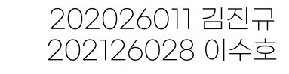

Slide 2


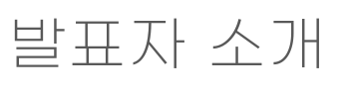
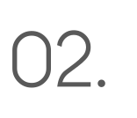
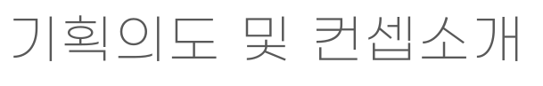
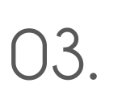
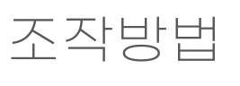

Slide 3

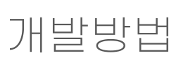
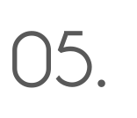
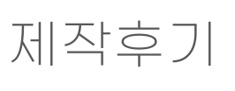

Slide 4

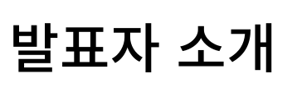

Slide 5
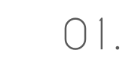
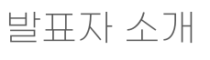
김진규
이수호
발표
Unity
PPT

Slide 6
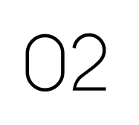
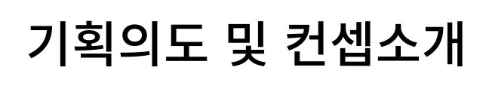

Slide 7
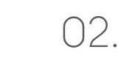
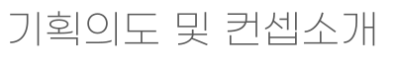
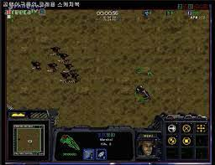
1) 스타크래프트에서 유닛 컨트롤만 구현해볼 목적으로 프로젝트 시작

Slide 8
2) 자료 탐색 과정에서 지금까지 배운 내용으로 구현하기 어려울 것이라 판단함
구현하기 어려웠던 부분
유닛 HP 시스템
적이 일정 사거리 내에 접근하면 가장 가까운 적에게만 자동 공격
마우스로 화면 이동
RTS 스타일의 UI

Slide 9
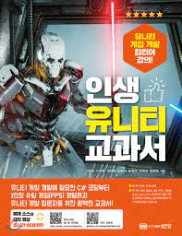
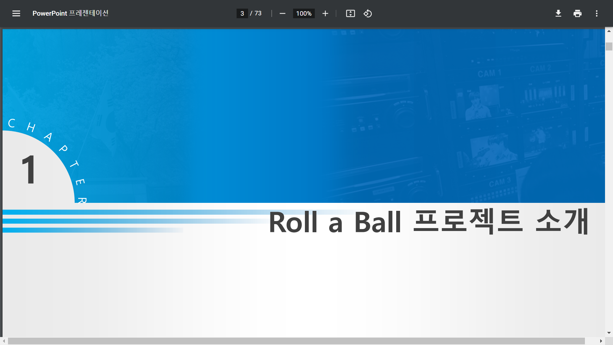
기존에 참고하던 유니티 관련 도서에 있는 슈팅게임 프로젝트를 따라 만들면서
강의 시간 때 배운 내용을 활용하여 이것을 변형하는 방향으로 목적을 수정함

Slide 10
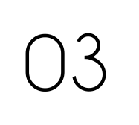


Slide 11
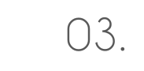
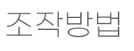

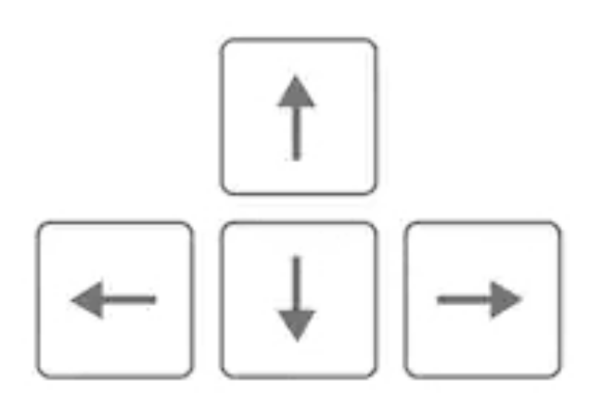
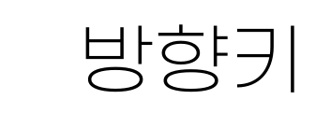
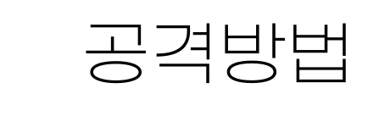

Slide 12
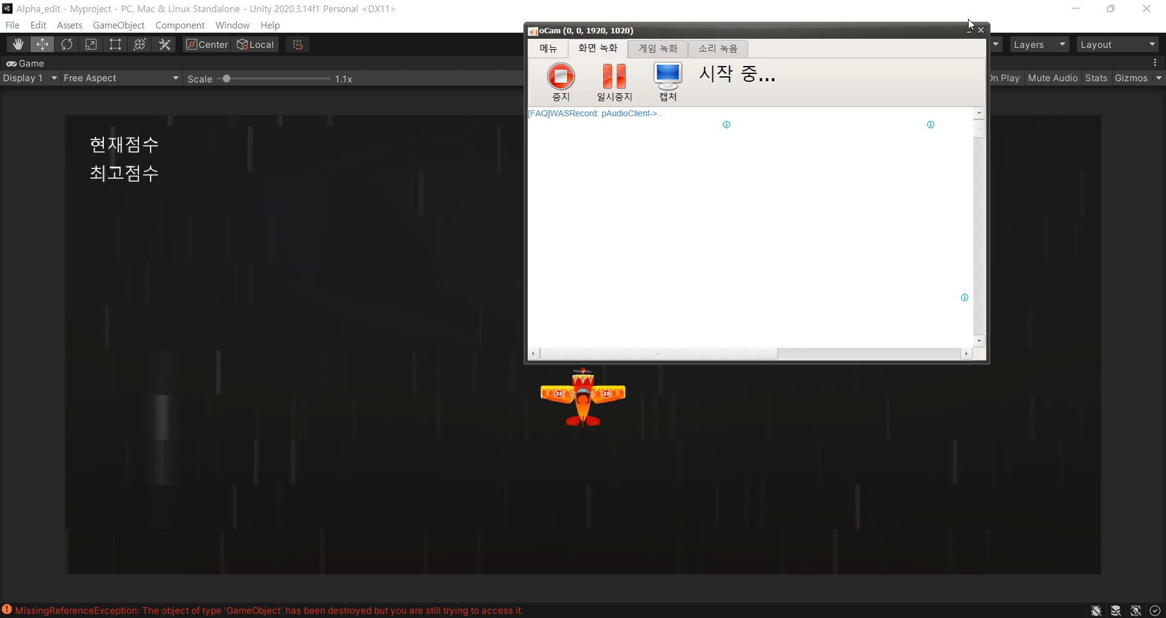

Slide 13



Slide 14
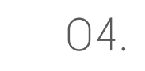

콘텐츠 제작시 활용한 툴
- 유니티(게임제작)
- 골드웨이브(효과음 편집)
콘텐츠 제작시 활용한 에셋
*유니티 에셋 스토어
Awesome Cartoon Airplanes
> 플레이어, 적 모델
Rockets Missiles Bombs – Cartoon Poly Pack
> 플레이어가 발사하는 총알

Slide 15
콘텐츠 제작시 활용한 에셋
Cartoon FX Free
> 폭발 효과
Space Star Field Backgrounds
> 배경
콘텐츠 제작시 활용한 효과음
*유튜브 오디오 보관함
Glass Windows Crashing
> 총알 발사하는 소리
Big Explosion Cut Off
> 플레이어, 적 격추 소리

Slide 16
콘텐츠 제작시 활용한 음원
*유튜브 오디오 보관함
Just Breathing (Instrumental) – NEFFEX
> 배경음악

Slide 17
기존 코드
플레이어
- 방향키로 이동
- 총알 생산 및 발사
적
이동과 충돌
자동 생성
변형한 코드
플레이어의 총알이 발사 버튼을 누르지 않아도 무작위 시간마다 발사

Slide 18
기존 코드
DestroyZone
적과 총알이 일정 범위를 벗어나면 삭제됨
점수
현재점수 UI 표시
최고점수 UI 표시
변형한 코드
2) 기존에는 플레이어가 적하고 충돌해도 점수가 올랐는데 이것을 수정함
3) 아래 방향키를 누르거나 총알 발사 버튼을 눌렀을 시 점수를 깎이게 만듬

Slide 19
그 밖에 변경한 것
플레이어 이동 속도를 5에서 5.25로 변경함
적의 크기를 플레이어보다 줄임
배경 크기를 키움

Slide 20
변형한 코드
플레이어의 총알이 발사 버튼을 누르지 않아도 무작위 시간마다 발사
2) 기존에는 플레이어가 적하고 충돌해도 점수가 올랐는데 이것을 수정함
3) 아래 방향키를 누르거나 총알 발사 버튼을 눌렀을 시 점수를 깎이게 만듬

Slide 21
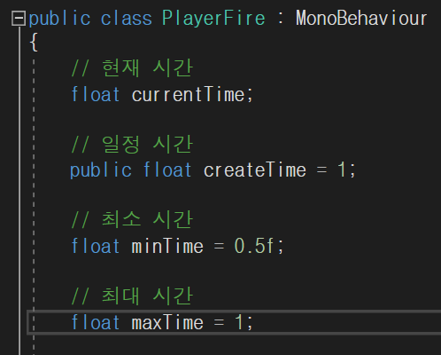
1) 플레이어의 총알이 발사 버튼을 누르지 않아도 무작위 시간마다 발사

Slide 22
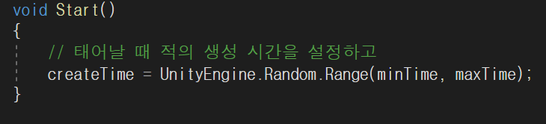
1) 플레이어의 총알이 발사 버튼을 누르지 않아도 무작위 시간마다 발사

Slide 23
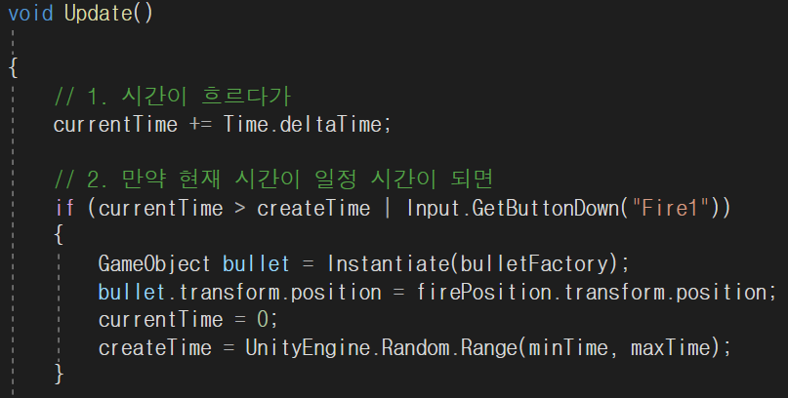
1) 플레이어의 총알이 발사 버튼을 누르지 않아도 무작위 시간마다 발사

Slide 24
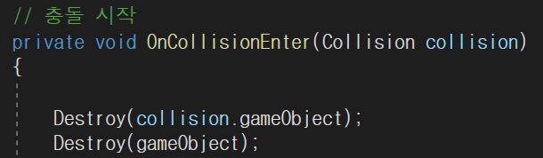
2) 기존에는 플레이어가 적하고 충돌해도 점수가 올랐는데 이것을 수정함

Slide 25
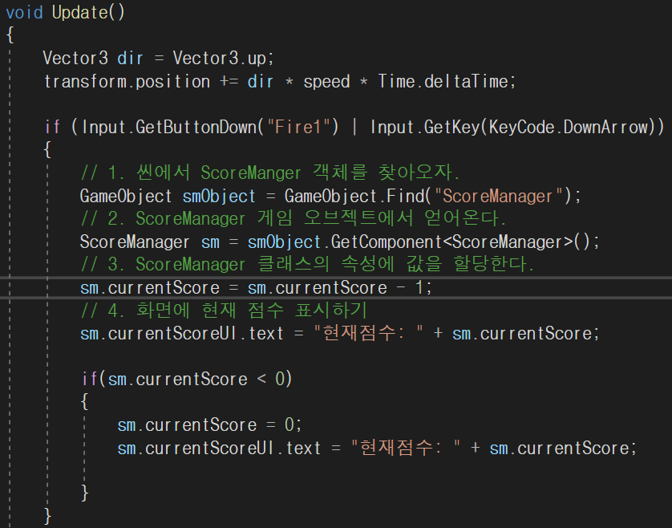
3) 아래 방향키를 누르거나 총알 발사 버튼을 눌렀을 시 점수를 깎이게 만듬

Slide 26
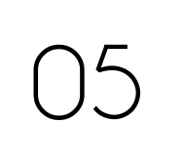
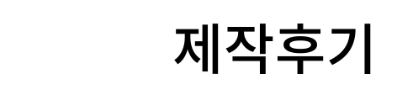

Slide 27
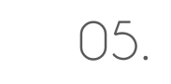
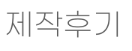
구상해놓은 건 많았지만 어떻게 구현해야 할지 모르겠는 부분이 있어서 프로젝트에 반영되지 않아 아쉬웠다.

Slide 28


